Slide 1
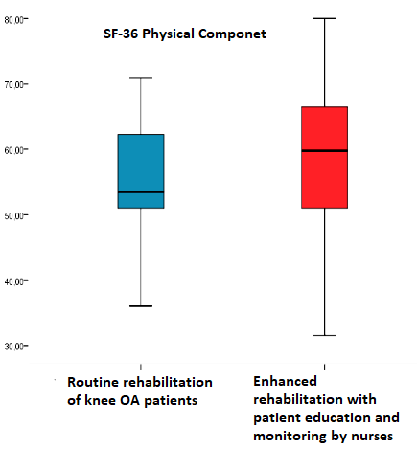
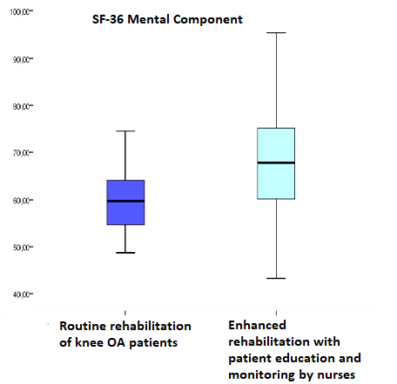

Роль медицинской сестры в менеджменте остеоартрита коленного сустава
Заманбекова Нурсила Максутовна
КГП на ПХВ «Государственный высший медицинский колледж им. Д. Калматаева г. Семей», Казахстан
ВВЕДЕНИЕ И ЦЕЛИ
МЕТОДЫ
ПОЛУЧЕННЫЕ РЕЗУЛЬТАТЫ
ВЫВОДЫ И ЗНАЧЕНИЯ
Остеоартрит коленного сустава (КС) распространённая проблема, растущая с возрастом. Заболевание серьёзно нарушает двигательную активность, вызывает хронический болевой синдром, приводит к снижению качества жизни и экономическим потерям. Более 16,7% людей старше 45 лет страдают от остеоартрита КС в мире. Роль первичного звена здравоохранения, в особенности среднего звена, медсестер общей практики и младших медсестер по уходу играет большую роль в обучении пациента навыкам реабилитации, возможностях управления заболеванием и снижении модифицируемых факторов риска.
Целью нашего исследования было охарактеризовать компетенции медицинской сестры общей практики, применяемые в наблюдении за пациентами с остеоартритом КС и оценить эффективность усиления сестринских навыков в амбулаторных условиях.
Нами было проведено поперечное исследование, включившее данные анкетного опроса 86 врачей ревматологов, травматологов и врачей общей практики (ВОП), 10 медицинских сестер, ассистирующих ревматологам на уровне ПМСП г.Семей; 212 медицинских сестер, ассистирующих ВОП на уровне ПМСП г.Семей, а также 56 пациентов с остеоартритом КС терминальных степеней. Статобработка выполнена в SPSS 20.0.
Только 27% медсестер на приеме заполняют опросники WOMAC и SF-36. Наиболее часто применяемыми компетенциями при работе с пациентами с остеоартритом КС, как в поликлинике, так и на дому являются заполнение общей медицинской документации и обезболивание. 85,5% медсестер готовы пройти дополнительное обучение для освоения навыков работы с пациентами с остеоартритом КС и 61,8% готовы использовать с своей практике SF-36 и WOMAC. Большая часть врачей готовы делегировать медсестрам сбор анамнеза пациентов – 37,6%, обучение реабилитации пациентов – 44,7% и обучение навыкам лечебной физкультуры – 29,4%. При этом, пациенты, получившие регулярное обучение ЛФК, тренинги и мониторинг состояния медсестрами на дому демонстрируют более высокий уровень качества жизни SF-36 – MeC=68,76; PhC =60,78 и WOMAC – 14,86 (p<0,05 по сравнению с группой рутинной программы ведения), а количество тренингов по реабилитации, проведенных медсестрами на дому у пациентов прямо пропорционально числу баллов по оценке физического и психического компонентов качества жизни SF-36 (r=0,393; p=0,035 и r=0,431; p=0,04).
Роль медицинской сестры в менеджменте пациентов с остеоартритом КС играет ключевую роль в улучшении качества жизни пациентов и возможностей их реабилитации. Необходимо проведение программ обучения для усиления компетенции данного направления.
КОНТАКТЫ
Контактные данные докладчика
nursilaz@mail.ru
+7 747 684 6402
Notes:
Прочти меня:
* Используйте этот шаблон соответствующим образом.
* Заголовки могут меняться в зависимости от типа вашего исследования. Пожалуйста, сохраните тип шрифта и размер шрифта, так как это повлияет на его внешний вид в Zoom. (Заглавие, Calibri, жирный, 80; Автор, Calibri, 66; Место работы, Calibri, 44; Подзаголовок, Calibri, все заглавные, жирный, подчеркивание, 60; Текст, Calibri, 54; Контакты, Calibri, подчеркивание, 40, текст Calibri, 40)
* Рекомендуется во время презентации показать ваш постер и Zoom в ПОЛНОЭКРАННОМ режиме.

